Slide 1
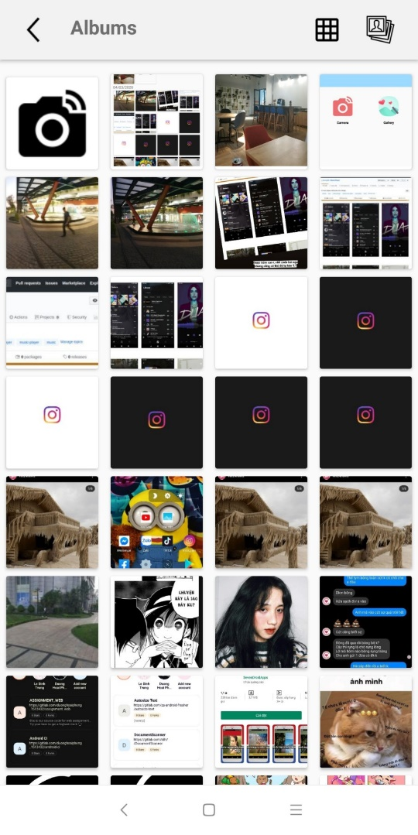
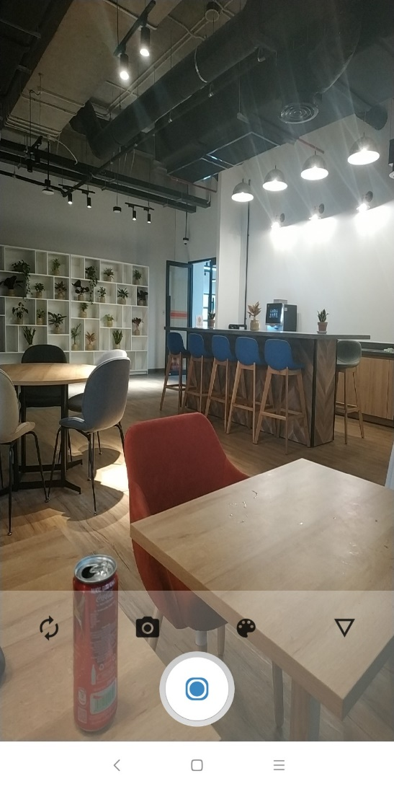
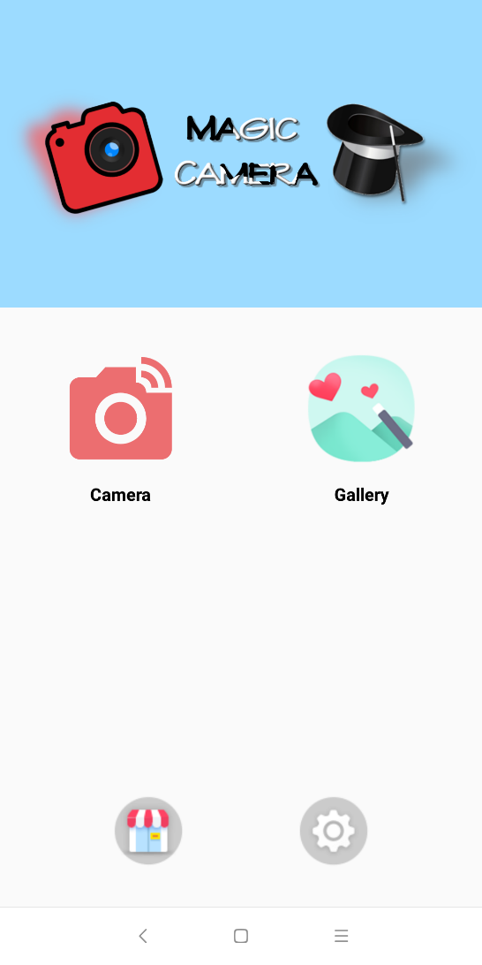

MagicCam
Phần mềm chụp ảnh giải trí cho hệ điều hành Android
Gvhd: TS. Ngô Huy Biên

Slide 2
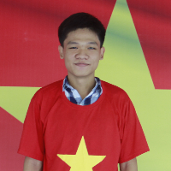
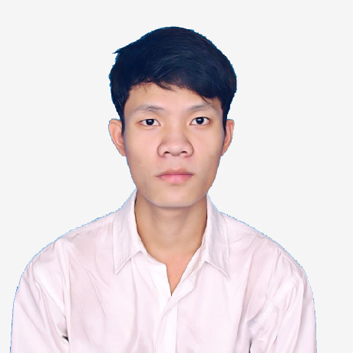
Thành viên tham gia
Huỳnh Kim Ninh - 1612484
Lê Đình Trung - 1612751

Slide 3
Chụp ảnh là một nhu cầu không thể thiếu
Nhu cầu về các tính năng hỗ trợ chụp ảnh ngày càng cao
Giới thiệu về đề tài
Camera360, Snow, FaceApp
Các hiệu ứng cao cấp sử dụng
Task’s Progress, Downloaded size, File size shown in notification bar

Slide 4
Ứng dụng mẫu cần :
Mục tiêu
Chụp hình bằng máy ảnh của thiết bị
Thay đổi hiệu ứng cơ bản trên màn hình xem trước
Lưu và chia sẻ với bạn bè trên mạng xã hội

Slide 5
Mục tiêu
Các hiệu ứng nâng cao cần có :
Hiệu ứng già hóa, trẻ hóa khuôn mặt
Hiệu ứng ghép mặt nạ 3D và phụ kiện
Hoán đổi giới tính, khuôn mặt cười…

Slide 6
Chỉ hỗ trợ thiết bị chạy hệ điều hành Android 5.0 trở lên
Phạm vi đê tài
Chỉ có chức năng chụp ảnh, chọn ảnh và áp dụng các bộ lọc hiệu ứng
Cần kết nối Internet khi áp dụng các hiệu ứng nâng cao.

Slide 7
Mô hình Kanban
Cách tiếp cận dự kiến
Viết trên Android Studio theo kiến trúc MVP
Mô hình GAN (Generative Adversarial Networks)

Slide 8
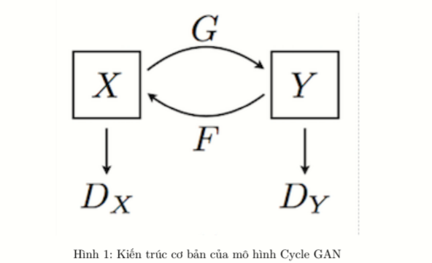
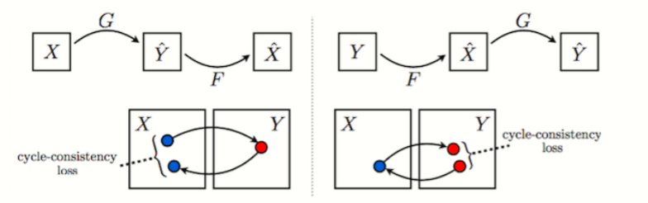

Slide 9
Reference
Chopra, Introduction to cyclegan
https://medium.com/coding-blocks/introduction-to-cyclergans
Hands-On Machine Learning with Scikit, Keras, and Tesor Flow
F.Chollet, Deep Learning with Python ...

Slide 10

println(" Thank you for your listening ");
return App() ;

